Slide 1

Programme des Clubs Leo
Aperçu global et approche
Notes:
Ce module présente aux conseillers Leo l'histoire, les raisons, la structure et l'approche du programme des Leo clubs.
Durée estimée : 30 minutes + 15 minutes d'activité

Slide 2



Slide 3


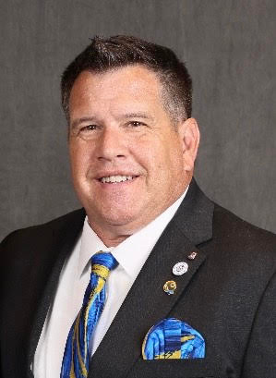
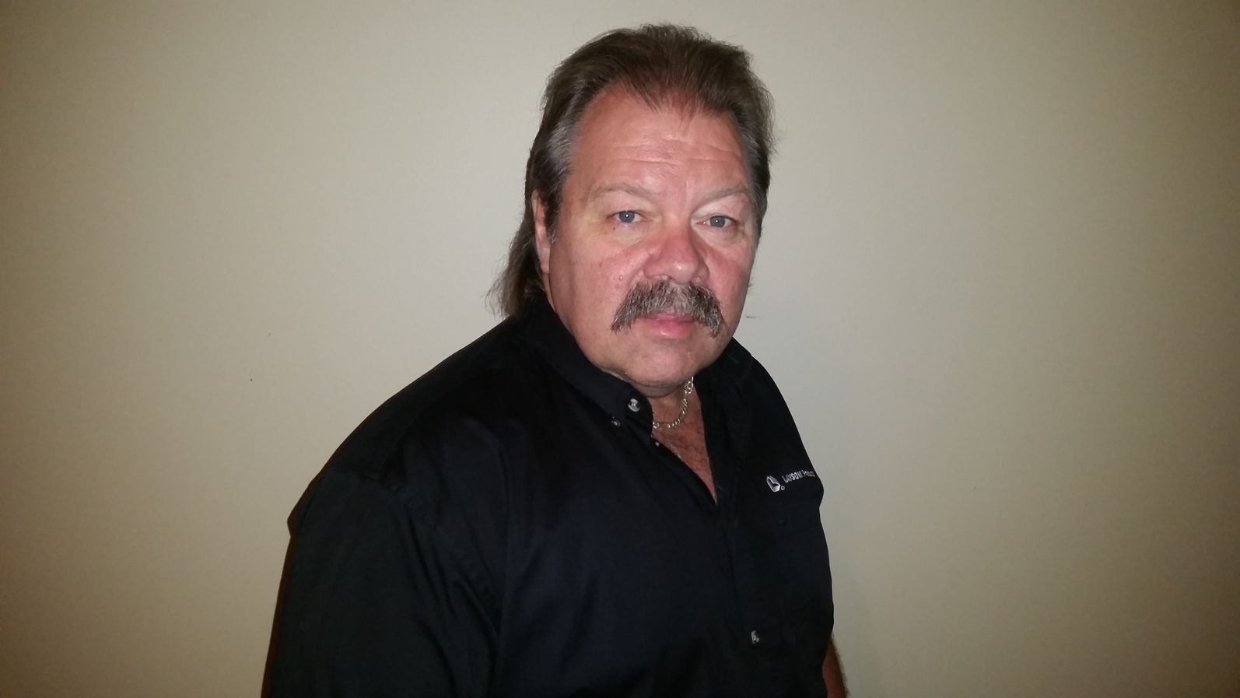



CONSULTANT LEO DU CANADA
Lion
Tim Beer
Lion
Claude Gilbert
Leo-Lion
Sophia Nguyen
Leo
Rusheen Takhtani
LAP 2022-2024
LAP 2023-2025
‹#›
14
Notes:
Any or all of these sessions could be implemented as part of a conference, forum or officer training. However, recipients of the Leo Leadership Grant are required to utilize at least one Leo Advancement Session during their event.
14

Slide 4


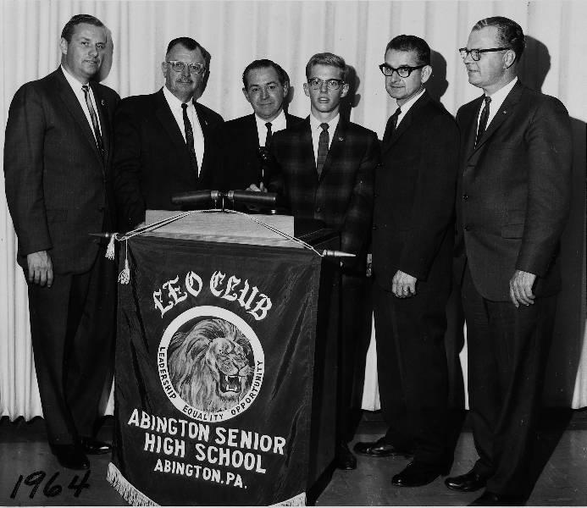
Historique des Leo Clubs
1957
Premier Leo club fondé à Abington, Pennsylvanie, États-Unis
1964
Les Leo clubs deviennent un projet officiel de district en Pennsylvanie
1967
Ils deviennent un programme officiel du Lions Clubs International
4
Notes:
Ce programme n'a cessé de gagner en puissance au cours de sa soixantaine d’années d'existence.
1957 – Le premier Leo club est fondé à Abington, Pennsylvanie, États-Unis par le Glenside Lions Club. L'entraîneur de baseball d’un lycée local et Lion Jim Graver fonde le premier club le 5 décembre avec trente-cinq lycéens de sexe masculin. Le club base son acronyme sur la devise « Leadership, Equality and Opportunity », puis choisit les couleurs du lycée, marron et or, comme couleurs du club. « Egalité » a par la suite été remplacé par « Expérience ».
1964 – Le programme des Leo clubs devient un projet officiel de district et commence à s’étendre en Pennsylvanie et dans divers autres états.
1967 – En octobre, le conseil d'administration du Lions Clubs International l'adopte comme programme officiel de l'association.

Slide 5


Historique récent des Leo Clubs
2008
Deux filières distinctes Leo créées : Alpha et Omega
2009
Création du comité consultatif du programme Leo clubs
Instauration de limites d'âge pour les clubs Alpha et Omega
2018
Création du poste d’Agent de liaison Leo-Lion auprès du conseil d'administration : première représentation des jeunes au sein du conseil international des Lions
2019
Le programme Leo Club est présent dans 150 pays
5
Notes:
Historique plus récent
2008 - Deux filières distinctes Leo sont créées : Alpha et Omega.
2009 – Le comité consultatif des Leo clubs est créé en tant que conseil consultatif international, avec 32 représentants Leos et Lions de chacune des régions constitutionnelles et instauration de classes d’âge : Los Alpha (12 -18 ans) et Omega (18-30 ans).
2018 – Deux agents de liaison Leo-Lion sont nommés au Conseil d'administration Lions, faisant office de premiers représentants nommés par les jeunes.
2019 – Le programme Leo Club est présent dans 150 pays.

Slide 6




Objectif des Club Leo
Leadership
Expérience
Opportunité
6
Notes:
L'objectif du Leo club est d’offrir des activités de service formatrices favorisant le leadership et l'expérience pour les jeunes de la collectivité.
Leadership Les Leos acquièrent des compétences en gestion de projet, de temps et d’équipe.
Expérience Les Leos découvrent l’impact positif du travail d’équipe et de la coopération sur la collectivité locale.
Opportunité Les Leos nouent des liens pour la vie et peuvent constater les effets de leur service de proximité.

Slide 7

Objectifs du programme Leo clubs
Permettre aux Clubs Lions d’offrir des activités formatrices aux jeunes de leur région
Ouvrir pour des jeunes du monde entier des voies de développement individuel par une contribution collective au bien de la société au plan local, national et mondial
Promouvoir le service caritatif auprès des jeunes et leur offrir l'opportunité de développer leurs qualités de leadership et leur expérience
D. Unir les Leos dans l`amitie et la camaraderie et la
comprehention mutuelle.
7
Notes:
Les Leo clubs sont conçus comme programme de développement pour la jeunesse. Il adhère aux objectifs suivants pour faire grandir la communauté des plus jeunes membres de notre organisation. Tels qu’indiqués dans le règlement du conseil d'administration du Lions International, chapitre XXII, les objectifs en sont les suivants.

Slide 8

Importance des Clubs Leos
8
Notes:
Qu’est-ce qui fait l’importance des Leo Clubs ? Le service donne aux jeunes des possibilités de développement personnel et professionnel, et d’action en faveur de la collectivité. Les Lions acquièrent ainsi des compétences précieuses en matière de mentorat tout en s’adjoignant un nouveau segment de la collectivité. Lions et Leos forment donc une même famille, en partenariat dans le service.

Slide 9

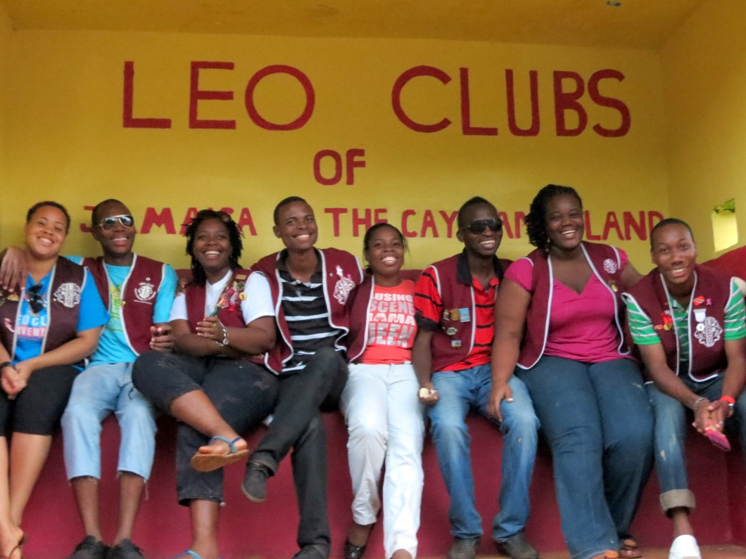
Pourquoi les Clubs Leos sont-ils importants ?
Grâce au service, les jeunes évoluent sur le plan personnel et professionnel, vivent l'expérience de l'amitié et ont la possibilité d'améliorer les conditions de vie des membres de leurs communautés.

Slide 10

Développement positif des jeunes : Les 5 C
Compétence
Confiance (en soi)
Connexion
Caractère
Compassion
Aperçu global et approche du programme
Notes:
Le développement positif des jeunes se base sur ce qui est maintenant connu comme les « 5 C ». Compétence, confiance (en soi), connexion, caractère et compassion (Lerner et al. 2005)
Compétence : Perception favorable des actions d'une personne d'un point de vue social, scolaire, cognitif, santé et professionnel.
Confiance (en soi) : Sentiment intérieur généralement positif d'amour-propre et d'autoefficacité.
Connexion : Liens positifs avec les personnes et les institutions qui se reflètent dans les échanges entre l'individu et ses pairs, sa famille, son milieu éducatif et sa communauté.
Caractère : Le respect des normes sociétales et culturelles, la maîtrise des normes de comportements appropriés, le sens du bien et du mal et l'intégrité.
Compassion : Un sentiment d'empathie et de sympathie pour les autres.
Source :
Lerner, R. M., Lerner, J. V., Almerigi, J. B., Theokas, C., Phelps, E., Gestsdottir, S., et al. (2005). Positive Youth Development, Participation in Community Youth Development Programs, and Community Contributions of Fifth-Grade Adolescents: Findings From the First Wave of 4-H Study of Positive Youth Development. Journal of Early Adolescence, 25 (1), 17-71.

Slide 11

Développement positif des jeunes : Le « 6e C »
Contribution
Aperçu global et approche du programme
Notes:
Le programme des Leo clubs donne aux jeunes l'opportunité de développer les 5 C et de s'entraîner au 6e C.
Contribution à soi, à sa famille, à la communauté et aux institutions de la société.
Source :
Lerner, R. M., Lerner, J. V., Almerigi, J. B., Theokas, C., Phelps, E., Gestsdottir, S., et al. (2005). Positive Youth Development, Participation in Community Youth Development Programs, and Community Contributions of Fifth-Grade Adolescents: Findings From the First Wave of 4-H Study of Positive Youth Development. Journal of Early Adolescence, 25 (1), 17-71.

Slide 12

Leos : Une branche vitale de l'arbre généalogique des Lions QUI PROLIFIE AU QUEBEC
Aperçu global et approche du programme
Notes:
Les Leos constituent une partie essentielle de la famille Lions. Comme dans toute famille, tous les membres ont un rôle à jouer. Nous nous tournons vers les Leos pour trouver l'inspiration, l'énergie et une nouvelle perspective qui aideront à rehausser la qualité de nos services à nos communautés et à travers le monde.

Slide 13
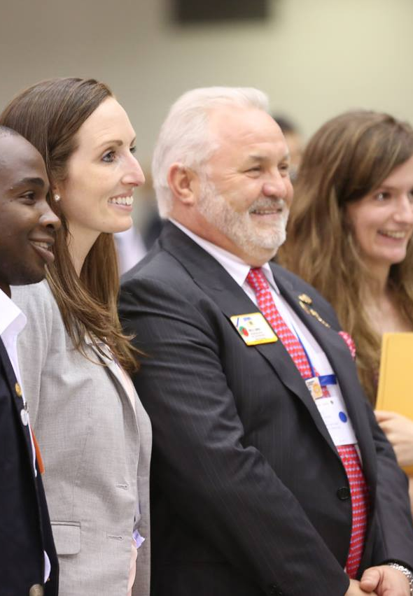
Bienfaits du parrainage pour un Lions club
Source de motivation pour les Lions de votre club
Information des Lions sur les nouvelles tendances et besoins au sein de la collectivité
Hausse de la visibilité du Lions club dans la collectivité
Nouvelles recrues potentielles pour le Lions club parmi les Leos en atteignant l’âge et les membres de leur famille
13
Notes:
Les bienfaits du parrainage d'un Leo club sont multiples. Un Leo club peut aider les Lions à être plus audacieux et innovants dans leurs projets de service et les informer sur de nouveaux besoins locaux et modes de communication. Le parrainage d'un Leo club peut également accroître la visibilité du Lions club au sein de la collectivité. Et, en fin de compte, peut-être que l'un de ces plus grands bienfaits est que les Leos et leurs familles sont une excellente source de membres potentiels de Lions club. Les conseillers de club doivent savoir parler du parcours de service, qui comprend la transition de Leo à Lion.

Slide 14
Rôle du Lions club parrain
Prise en charge des droits de charte et des frais d'organisation annuels du Leo club
Couverture des Leos par le programme d'assurance responsabilité civile générale du LCI et toute assurance locale supplémentaire nécessaire
Conseiller le Leo club sur les questions d’administration et de service
Mise en place des comptes bancaires, de la comptabilité et de partenariats locaux pour le Leo club
Désigner un conseiller dynamique pour le Leo club, assister aux événements du Leo club
14
Notes:
Il revient au Lions club parrain de guider le Leo club et de lui donner des conseils.
Conformément au règlement du conseil d'administration, les Leo clubs sont une activité de service d'un Lions club, et non une catégorie d'affiliation. Les Leos ne paient pas de cotisations au siège international des Lions. C’est leur Lions club parrain qui est facturé pour l'administration du club.
Le Lions club parrain doit conseiller les Leo clubs sur les questions d’administration et de service, y compris la création de comptes bancaires, la comptabilité et l'établissement de partenariats. Le club parrain fournit également un soutien en affectant un conseiller dynamique au Leo club et en assistant à ses événements.

Slide 15


Leos Alpha : 12-18 ans
Mission : service à la collectivité, leadership et responsabilité
Leos Omega : 18-30 ans
Mission : développement personnel et professionnel, et action à impact positif et direct sur la collectivité
15
Notes:
Les Leo clubs sont divisés en deux filières : Alpha et Omega. Tout Leo club doit appartenir à l'une ou l'autre.
La tranche d’âge des Leos Alpha s’étend de 12 à 18 ans. Cette filière vise un épanouissement individuel et social fait de leadership et de responsabilité.
La tranche d’âge des Leos Omega s’étend de 18 à 30 ans. Cette filière vise l’épanouissement personnel et professionnel par la création de lien social, le développement des compétences et une action à impact positif et direct sur la société.
Malgré leur points communs, ces deux groupes en sont à des stades de vie différents et requièrent donc des activités adaptées à chacun. C’est la raison pour laquelle le conseil d'administration du Lions International a déterminé qu'il était approprié que les classes d'âge Alpha et Oméga servent séparément.

Slide 16
Filières et types de Leo clubs
Alpha
Omega
Basé dans une école
Basé dans la communauté
Aperçu global et approche du programme
Notes:
Les Leo clubs basés dans la communauté offrent l'affiliation à toute jeune personne qui remplit les conditions de la région locale du Lions club. Ces clubs se réunissent dans un endroit approprié au sein de la communauté et un membre du Lions club parrain assume la fonction de conseiller du Leo club.
Les Leo clubs basés dans une école sont composés de membres venant d'un seul établissement scolaire. Ces clubs ont souvent besoin de nommer un conseiller pédagogique, le plus souvent un enseignant, conseiller ou directeur scolaire, qui sera chargé d'assurer le lien entre l'école et le Leo club et aussi d'aider le conseiller Leo du Lions club parrain. L'école doit accepter les responsabilités du Programme des Leo Clubs et le Leo club doit s'engager à respecter le règlement de l'école. Le Leo club doit suivre les mêmes règles établies par l'administration scolaire pour toutes les organisations des étudiants et les activités périscolaires. Avant de créer le Leo club, le Lions club et l'école doivent se mettre d'accord sur les procédures d'organisation des activités du club sur le terrain de l'école et à l'extérieur.
N.B. : Un Leo club peut être basé dans une école ou dans la communauté, qu'il s'agisse d'un club Alpha ou Omega. Les conseillers pour chaque filière jouent un rôle différent, que nous adresserons dans le second module.

Slide 17
Club Lion parrain
Conseiller Leo
Conseil d'administration du Leo club
Membres du club
Leo
Président
Vice-président
Secrétaire
Trésorier
3 autres membres
Organigramme de Leo club
17
Notes:
Mis à part le fait que que tout Leo club doive être parrainé par un Lions club local et avoir un conseiller, tous deux sont structurés de façon semblable.
Chaque année fiscale, un Leo club élit quatre officiels : président, vice-président, secrétaire et trésorier. Il a aussi la possibilité de former un conseil d’administration et des commissions subordonnées pour organiser et superviser les affaires du club avec le soutien et l’encadrement du conseiller Leo. Seuls les noms du président, du vice-président, du secrétaire et du trésorier du Leo club peuvent être enregistrés par MyLCI.

Slide 18

Leo Club Statistics
7,765 Total CLUBS LEO
3,170 CLUBS LEO ALPHA
4,595 CLUBS LEO OMEGA
153 PAYS ET TERRITOIRES
194,012 LEOS INSCRITS
STATISTIQUE AU 23 OCT. 2023
1%
16%
24%
10%
24%
15%
7%
3%
18

Slide 19
Leo Club Statistics
89
1122
7,765 Leo Clubs
153 Nations and Territories
194,012 Reported Leos
773
1616
2314
1054
610
187
As of 10/23/23
19
Notes:
Ashley

Slide 20
LEO’s and LEO-Lions in Canada
LEO et LEO-Lions au Canada
86
43
1109
LEO Clubs
LEO-Lions
Reported LEOs
9
Notes:
9

Slide 21
CROISSANCE /MEMBRES
21

Slide 22


30,092
PROJETS DE SERVICES
6,381,616
BÉNÉFICIAIRES DES SERVICES LEO
2019 - 2020
22

Slide 23


Des Leos dans le monde entier
Nombre de clubs par région constitutionnelle
Les 10 pays principaux
Bangladesh
Brésil
Allemagne
Inde
Italie
Japon
Malaisie
Népal
Sri Lanka
États-Unis
+ de 80
+ de 1100
+ de 1700
+ de 700
+ de 1900
+ de 500
+ de 1100
+ de 200
23
Notes:
Il y a des Leos dans toutes les régions constitutionnelles Lions. Cette carte en montre le nombre approximatif de Leo clubs. Les pays aux plus grandes populations de Leos sont la Malaisie, l'Allemagne, l'Italie, l'Inde, le Sri Lanka, les États-Unis, le Brésil, le Bangladesh, le Japon et le Népal.

Slide 24


STATISTIQUE CLUB LEO – RÉGION CONTITUTIONNEL 2---CANADA
86 Clubs Leo
Province | Nombre de Clubs
ONTARIO | 30
COLOMBIE BRITANIQUE | 25
TERRE-NEUVE-LABRADOR | 7
ALBERTA | 10
NOUVELLE ÉCOSSE | 3
QUÉBEC | 7
NOUVEAU BRUNSWICK | 2
SASKATCHEWAN | 1
MANITOBA | 1
As of 1/07/2025
24

Slide 25

25

Slide 26
LES CLUB DU QUÉBEC
7 Clubs LEO AU QUÉBEC
Matane, La Tuque ,Dolbeau , Québec-Diabète, Baie-Comeau, Montréal(0mega), Val D’or
OCCUPATION: MEMBRES: 5Hres/MOIS+ ACTIVITÉS
: CONSEILLER LEO :10HRES/MOIS+
ACTIVITÉS
RÉUNION:2x1/ 2HRES/MOIS OU 1 x1HRE/MOIS
25% MASCULIN ET 75% FÉMININ

Slide 27
ACTIVITÉS
AVEC LES PERSONNES AGÉES
AVEC LES HANDICAPÉS
AIME FAIRE DES ACTIVITÉS AVEC LE CLUB PARRAIN
ENVIRONNEMENT
LES COÛTS ANNUELS

Slide 28
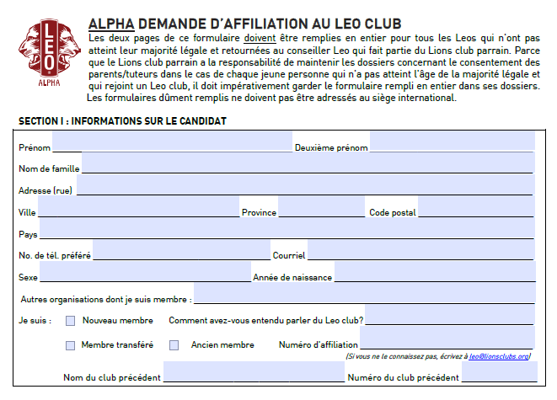

Slide 29
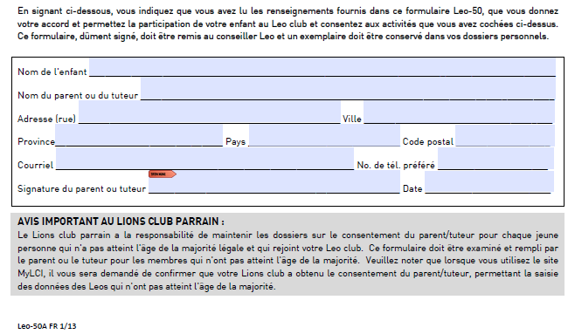
AUTORISATION PARENT

Slide 30
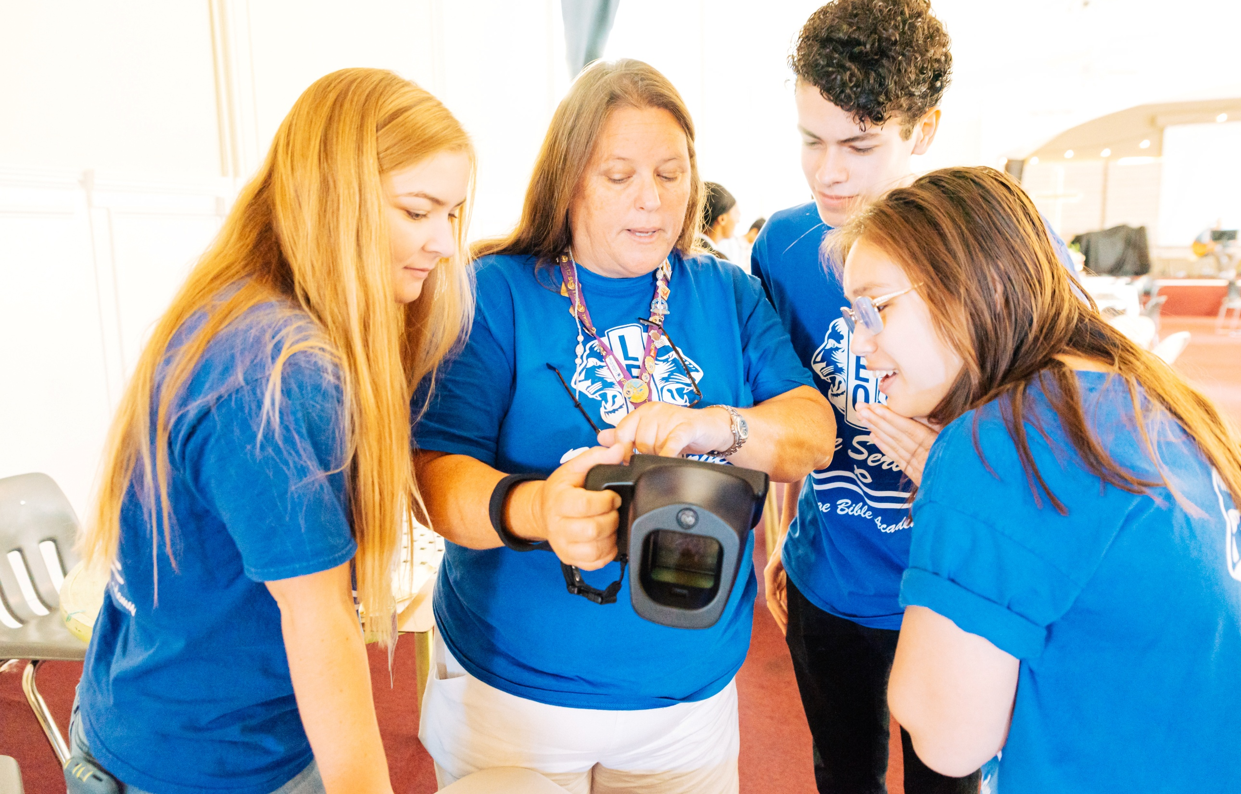


Orientation et formation de conseiller de Leo club
LIONS CLUBS INTERNATIONAL
30
Notes:
Note à l’instructeur : Le siège du LCI a conçu ce programme d'orientation et de formation pour les nouveaux conseillers Leo ou pour ceux qui n'ont jamais reçu de formation formelle concernant leur rôle en tant que conseiller. Bien que la formation ne couvre certainement pas tous les aspects du poste de conseiller Leo, elle fournit les outils de base pour en exercer les fonctions.
Cette formation doit être dispensée sous la direction d'un formateur Lion, tel qu'un président de commission Leo de district ou de district multiple, un conseiller de Leo club expérimenté qui connaisse les ressources et le règlement du LCI, ou un instructeur Lions certifié qui connaisse bien le programme Leo clubs.

Slide 31
Module 1 // Vue d’ensemble du programme Leo clubs
Module 2 // Rôle du conseiller de Leo club
Modules
Module 3 // Administration de Leo club
Module 4 // Ressources pour Leo clubs
Module 5 // Poursuivre le parcours de service
31
Notes:
Note à l’instructeur : Cette formation est conçue pour que les modules puissent en être présentés tous ensemble ou en tant que modules autonomes. Il est recommandé à l’instructeur d'examiner le contenu de chacune des sections et de déterminer quels modules sont les plus pertinents pour sa région. L’instructeur peut diviser tout module en plusieurs séances de formation ou en programmes de formation distincts.
Chaque module se termine par une suggestion d'activité de réflexion ou de discussion. Les activités de réflexion/discussion peuvent prendre plusieurs formes :
Réflexion individuelle : encourager les participants à formuler leur réponse de manière indépendante
Discussion de groupe : utiliser un tableau-papier pour saisir les réponses
Discussions en sous-groupes : allouer du temps supplémentaire aux sous-groupes pour qu’ils discutent d'abord, puis fassent rapport de leurs idées au reste du groupe
Veuillez utiliser les estimations suivantes comme guide lors de la planification de la formation (temps d'activité basés sur une réflexion individuelle ou une discussion de groupe) :

Slide 32
Récapitulatif
Points importants du module
Leo signifie : Leadership, Expérience et Opportunités.
Lancer un programme Leo club peut être bénéfique pour un Lions club car les Leos offrent de nouvelles idées, une nouvelle énergie et de nouveaux membres potentiels.
Des Leo clubs existent dans le monde entier et comptent des membres âgés de 12 à 18 ans et de 18 à 30 ans.
Activité de récapitulation
Réfléchissez à diverses activités qu'un Lions club peut faire avec un Leo club pour l’accueillir dans la famille Lions. Si le Leo club existe déjà, quels sont des moyens de présenter à nouveau les Leos aux Lions ?
32
Notes:
Note à l’instructeur : Pour l'activité facultative de récapitulation du module 1, demandez aux participants de consacrer 5 minutes à un ‘remue-méninges’ sur à diverses activités qu'un Lions club peut faire avec un Leo club pour en accueillir les membres dans la famille Lions. Encouragez-les à partager leurs idées avec le reste du groupe .
Exemples : Un nouveau club peut lancer une invitation à une collation, participer à un projet de service engageant ou nommer un représentant Leo au conseil d'administration du Lions club. Un club établi peut inviter des Leos aux réunions du Lions club, créer des objectifs communs pour l'exercice fiscal ou planifier un projet de service commun.
Durée estimée : 15 minutes

Slide 33

MERCI
© 2023 Lions Clubs International
XXXX 00/00 EN
33

